Slide 1

الخامسة

Slide 2






تعيين تلميذ(ة) للإجابة
توجيهات و شرح التعليمات
عرض فيديو
المرور بين الصفوف للمساعدة و تصحيح الإنجازات
عمل في ثنائيات
نهاية الشريط، المرور إلى الشريحة الموالية

Slide 3

تنظيم حصص الأسبوع
اليوم 4-
اليوم 1 -
تقويم التحدث والطلاقة (20د)
إنتاج كتابي(50د).
تقويم التحدث والطلاقة (20د)
دعم ( تصحيح نشاط تشغيل التلاميذ أثناء تمرير الرائزين) ( 20 د).
أساليب (30د).
اليوم 5 -
اليوم 2 -
تقويم التحدث والطلاقة (20د)
دعم ( 50 د).
تقويم التحدث والطلاقة (20د).
دعم ( 20 د).
قراءة (30د).
اليوم 6 -
اليوم 3 -
تقويم التحدث والطلاقة (20د)
وضعية تدريبية ( 50د).
تقويم التحدث والطلاقة (20د)
دعم ( 20 د).
تراكيب (30د).

Slide 4


تقويم التحدث والطلاقة
تقويم التحدث والطلاقة؛

Slide 5
توجيه
تخصص 20 دقيقة من كل حصة لتمرير رائزي التحدث والطلاقة؛
توزيع المتعلمين إلى 5 أو 6 مجموعات، حيث يتم تمرير الرائزين الفرديين (التحدث+ الطلاقة) مع مجموعة في كل حصة خلال الأسبوع الرابع؛
إعداد شبكة تفريغ نتائج التمرير الفردي؛
إعداد جانب من الفصل الدراسي للتمرير الفردي؛
الحرص على خلق بيئة آمنة لتمرير الروائز؛
تمرير رائزي التحدث والطلاقة بالتتابع وبشكل فردي في جلسة واحدة مع كل تلميذ(ة)؛
عرض وضعيتي التقويم على شاشة الحاسوب بعد فصله عن شاشة العرض؛
يتم تغيير وضعية تقويم التحدث ونص الطلاقة من يوم إلى آخر؛
أثناء تمرير رائزي التحدث والطلاقة يتم تشغيل بقية التلاميذ بإنجاز النشاط المقترح؛
تخصيص 20 دقيقة لتصحيح نشاط تشغيل التلاميذ ومعالجة تعثراتهم المرتبطة به؛
مواصلة تنفيذ برامج المرحلة الخامسة وفق الأنشطة المقترحة في كل حصة.

Slide 6

مقترح شبكة التفريغ

Slide 7
نشاط تشغيل التلاميذ

Slide 8
في هذه الحصة، ستطبقون ما تعلمتموه خلال جميع الحصص السابقة لكتابة نص حجاجي.
سَأَكْتُبُ نَصّا حِجاجِيّاً.

Slide 9
من يذكرنا بتعريف النص الحجاجي؟
تَعْريفُ ٱلنَّصِّ ٱلْحِجاجِيِّ.

Slide 10
نتذكر جماعة. من يقرأ؟
اَلنَّصُّ ٱلْحِجاجِيُّ نَصٌّ يَعْرِضُ رَأْيَيْنِ مُخْتَلِفَيْنِ حَوْلَ مَوْضوعٍ مُعَيَّنٍ، وَيَتَضَمَّنُ حُجَجاً وَأَدِلَّةً مُناسِبَةً لِدَعْمِ كُلِّ رَأْيٍ عَلى حِدَةٍ.

Slide 11
من يذكرنا بمعنى الرأي؟
تَعْريفُ ٱلرَّأْيِ

Slide 12
نتذكر جماعة. من يقرأ؟
اَلرَّأْيُ فِكْرَةٌ أَوْ وِجْهَةُ نَظَرٍ تُجاهَ مَوْضوعٍ مُعَيَّنٍ، يَحْتاجُ إِلى حُجَجٍ مُناسِبَةٍ لِدَعْمِها.

Slide 13
من يذكرنا بتعريف الحجة؟
تَعْريفُ ٱلْحُجَّةِ

Slide 14
نتذكر جماعة. من يقرأ؟
اَلْحُجَّةُ دَليلٌ أَوْ فِكْرَةٌ نَسْتَعْمِلُها لِإِقْناعِ ٱلْآخَرينَ بِصِحَّةِ رَأْيِنا.

Slide 15
من يذكرنا بتصميم النص الحجاجي؟
عَناصِرُ تَصْميمِ ٱلنَّصِّ ٱلْحِجاجِيِّ.

Slide 16

نتذكر جماعة. من يقرأ؟
فِقْرَةٌ لِتَقْديمِ مَوْضوعِ ٱلْـحِجاجِ.
مُقَدِّمَةٌ
فِقْرَةٌ لِعَرْضِ ٱلرَّأْيِ ٱلْأَوَّلِ وَٱلْـحُجَجِ ٱلدّاعِمَةِ لَهُ؛
فِقْرَةٌ لِعَرْضِ ٱلرَّأْيِ ٱلْمُخالِفِ وَٱلْـحُجَجِ ٱلدّاعِمَةِ لَهُ.
عَرْضٌ
خُلاصَةٌ أَوِ ٱلتَّعْبيرُ عَنِ ٱلرَّأْيِ ٱلشَّخْصِيِّ.
خاتِمَةٌ

Slide 17
من يذكرنا بأنواع الحجج التي تعلمتموها في حصة سابقة؟
أَنْواعُ ٱلْحُجَجِ

Slide 18
من يقرأ؟
اَلِاسْتِشْهادُ
مِثالٌ
مَعْلومَةٌ مُقْتَبَسَةٌ
آيَةٌ قُرْآنِيَّةٌ.
حَديثٌ نَبَوِيٌّ شَريفٌ
حِكْمَةٌ؛
قَوْلٌ...
قِصَّةٌ أَوْ حَدَثٌ واقِعِيٌّ.

Slide 19
من يذكرنا بأساليب عرض الحجج التي تعلمتموها في حصة سابقة؟
أَساليبُ عَرْضِ ٱلْحُجَجِ

Slide 20
من يقرأ؟
أَساليبُ عَرْضِ ٱلْحُجَجِ
- عَلى ٱعْتِبارِ أَنَّ – إِذْ تُشَكِّلُ - فَمِنَ ٱلْمُؤَكَّدِ أَنَّ - لِأَنَّ – ذلِكَ لِكَوْنِ – عَلى سَبيلِ ٱلْمِثالِ- فَمَثَلاً...

Slide 21
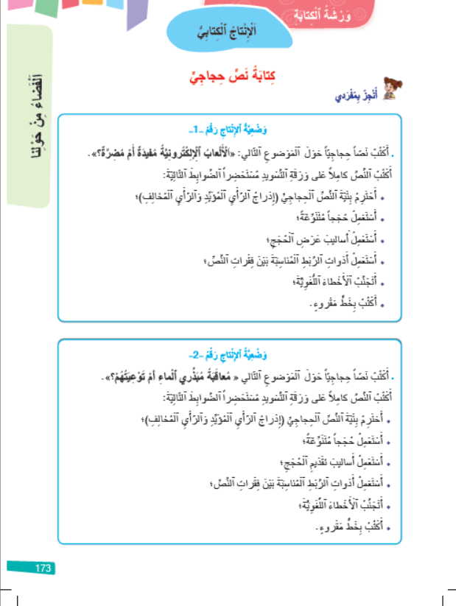
خذوا كراساتكم، الصفحة 173.

Slide 22
أحدكم يقرأ الوضعية الأولى ثم آخر يقرأ الوضعية الثانية.
ما الوضعية التي تفضلونها؟

Slide 23
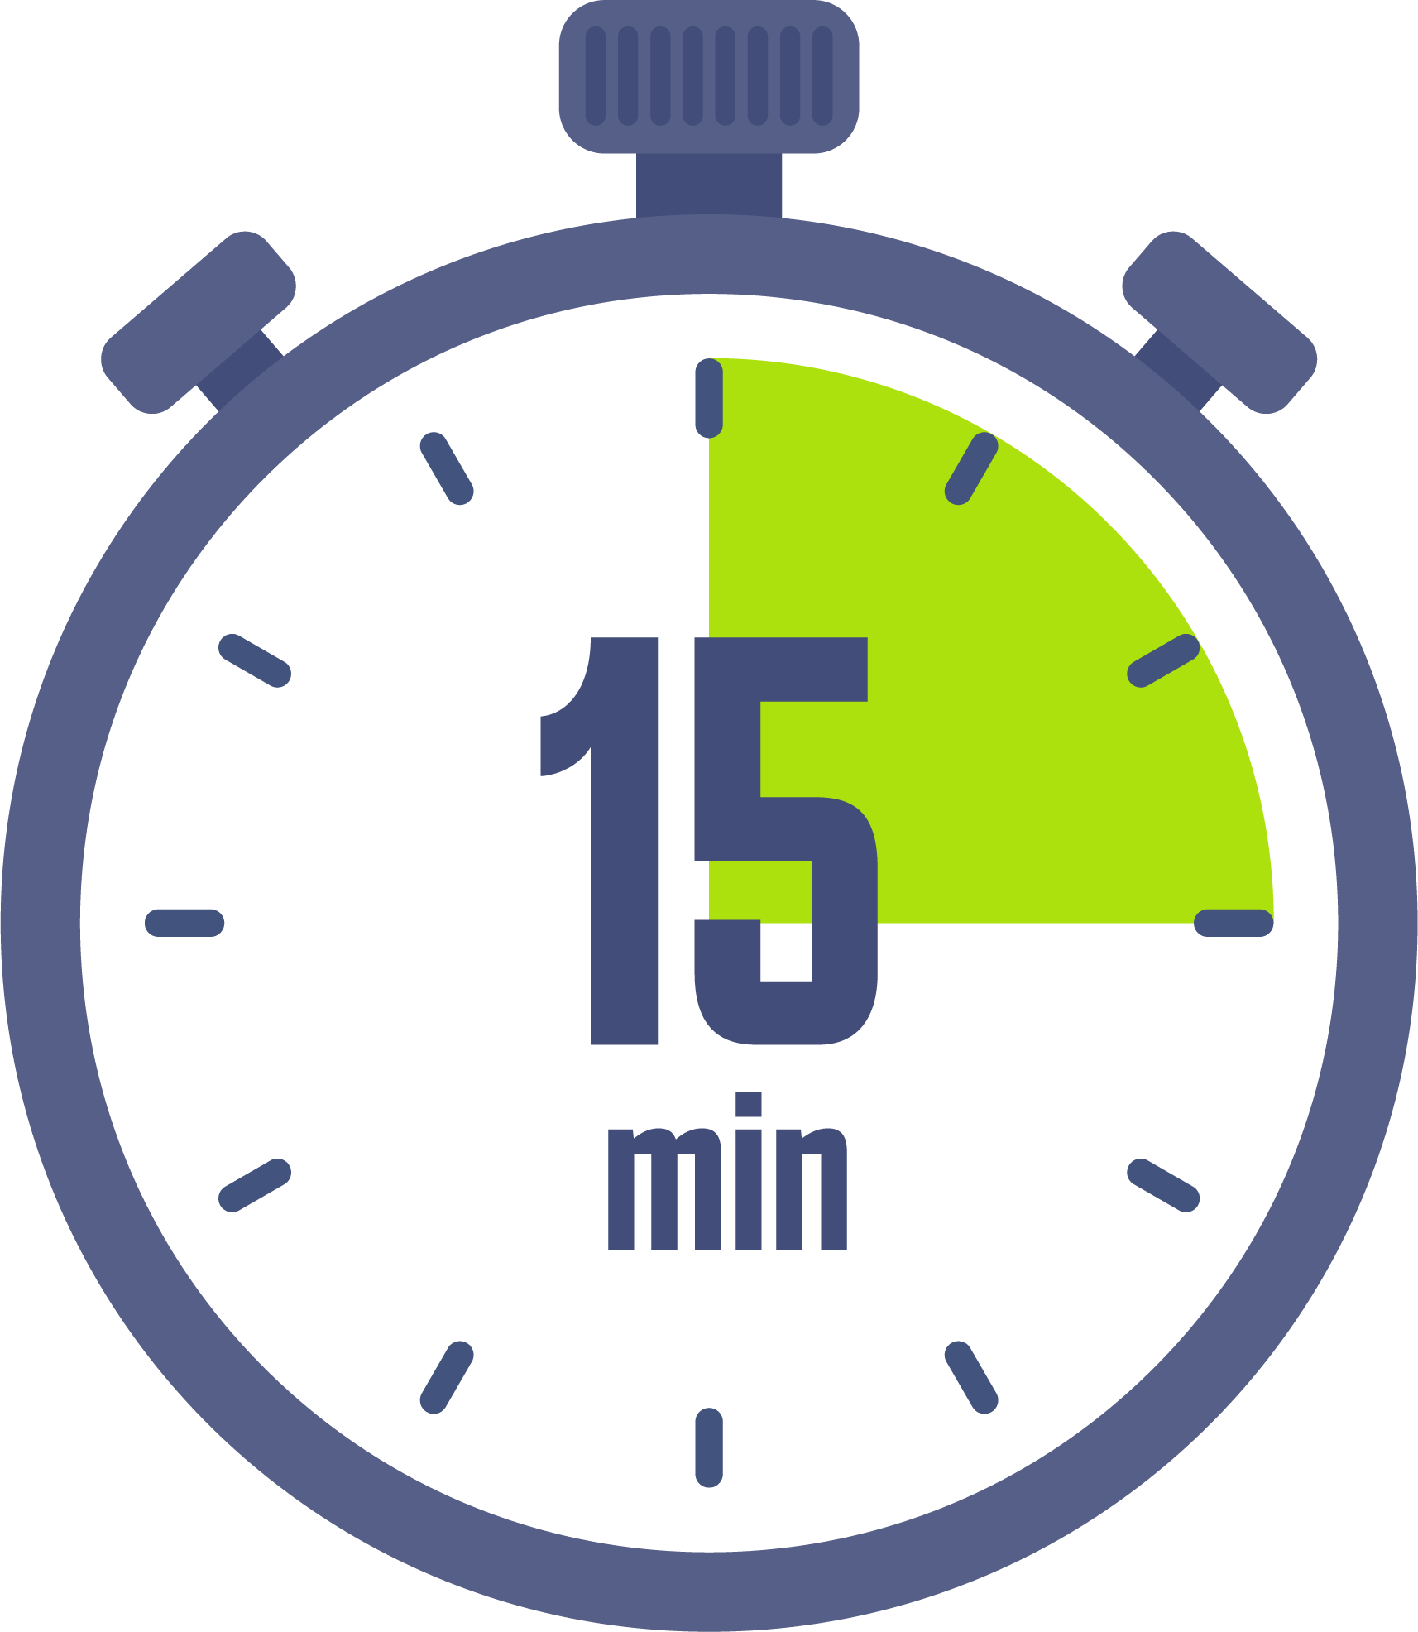
حددوا أولا موضوع الحجاج واكتبوا فقرة لتقديمه، ثم حددوا الرأي الأول والحجج الداعمة له، ثم الرأي المخالف والحجج الداعمة له، ثم حرروا المسودة على دفتر البحث وفق التصميم التالي:
فِقْرَةٌ لِتَقْديمِ مَوْضوعِ ٱلْـحِجاجِ.
مُقَدِّمَةٌ
فِقْرَةٌ لِعَرْضِ ٱلرَّأْيِ ٱلْأَوَّلِ وَٱلْـحُجَجِ ٱلدّاعِمَةِ لَهُ؛
فِقْرَةٌ لِعَرْضِ ٱلرَّأْيِ ٱلْمُخالِفِ وَٱلْـحُجَجِ ٱلدّاعِمَةِ لَهُ.
عَرْضٌ
خُلاصَةٌ أَوِ ٱلتَّعْبيرُ عَنِ ٱلرَّأْيِ ٱلشَّخْصِيِّ.
خاتِمَةٌ

Slide 24
تقويم التحدث
فصل الحاسوب عن شاشة العرض.

Slide 25
دليل تمرير رائز التحدث
يقرأ الأستاذ(ة) الوضعية على المتعلم(ة) ويتأكد من فهمه (ها) للتعليمة؛
يمنح الأستاذ (ة) للمتعلم(ة) 30 ثانية لترتيب أفكاره قبل البدء في التحدث، ثم ينصت لجوابه في حدود دقيقتين،
يدون الأستاذ (ة) نتيجة كل مؤشر على شبكة التنقيط ثم يحتسب النقطة الإجمالية ويسجلها على الشبكة؛
يسجل الأستاذ(ة) لاحقا النقطة الإجمالية في دفتر الكفايات على منظومة مسار.

Slide 26
معايير التصحيح وتحديد مستوى التحكم في كفاية التحدث:
الرمز | المؤشرات |  | التنقيط
PO | احترام الموضوع | تقديم تعريف للطاقات الأحفورية وأمثلة لها. | 2ن | من 0 إلى 6
 |  | تقديم تعريف للطاقات النظيفة وأمثلة لها. | 2ن
 |  | تقديم حجج مناسبة ( فائدتين وضررين على الأقل) | 2ن
 | التحدث باسترسال | توقفان على الأكثر(10 ثوان لكل توقف). | 2ن | من0 إلى 2
 |  | ثلاثة توقفات أو أربعة. | 1ن
 |  | أكثر من أربعة توقفات. | 0ن
 | عدم ارتكاب أخطاء لغوية | 4 أخطاء على الأكثر. | 2ن | من 0 إلى 2
 |  | 5 أو 6 أخطاء. | 1ن
 |  | أكثر من 6 أخطاء. | 0ن
المجموع |  |  |  | 10

Slide 27
وضعية تقويم التحدث
تَعَلَّمْت خِلالَ ٱلْمَرْحَلَةِ ٱلْخامِسَةِ مَعْلوماتٍ حَوْلَ أَنْوعِ ٱلطّاقاتِ. خُذ(ي) مُهْلَةً لِلتَّفْكيرِ، ثُمَّ تَحَدَّث (ي) بِٱسْتِرْسالٍ لِمُدَّةِ دَقيقَةٍ مُحاوِلاً (ةً):
• تَعْريفَ ٱلطّاقاتِ ٱلْأُحْفورِيَّةِ وَإِعْطاءَ أَمْثِلَةٍ عَنْها؛
• تَعْريفَ ٱلطّاقاتِ ٱلنَّظيفَةِ وَإِعْطاءَ أَمْثِلَةٍ عَنْها؛
• اَلدِّفاعَ عَنِ ٱلْفِكْرَةِ ٱلتّالِيَةِ "اَلطّاقاتُ ٱلنَّظيفَةُ أَفْضَلُ مِنَ ٱلطَّاقاتِ ٱلْأَحْفورِيَّةِ" مُقَدِّماً حُجَجاً مُناسِبَةً عَنْ فَوائِدِ ٱلطّاقاتِ ٱلنَّظيفَةِ وَأُخْرى عَنْ أَضْرارِ ٱلطّاقاتِ ٱلْأُحْفورِيَّةِ.
• اَلتَّحَدُّثَ بِٱسْتِرْسالٍ؛
• تَجَنُّبَ ٱلْأَخْطاءِ ٱللُّغَوِيَّةِ.

Slide 28
تقويم الطلاقة

Slide 29
دليل تمرير رائز الطلاقة
ينجز تقويم الطلاقة مباشرة بعد تقويم التحدث؛
يعرض الأستاذ(ة) على المتعلم(ة) النص المخصص للطلاقة على شاشة الحاسوب ( MODE DIAPO) أو على بطاقة معدة سلفا؛
يذكر الأستاذ(ة) المتعلم(ة) أن عليه (ها) قراءة النص وفق ضوابط القراءة بطلاقة، التي تم تعلمها خلال الأسابيع الماضية مع تجنب القراءة بشكل سريع جدا؛
يمنح المتعلم(ة) 30 ثانية لملاحظة النص قبل البدء في القراءة؛
يقرأ المتعلم (ة) النص كاملا، ويتم احتساب الأخطاء المرتكبة في الدقة والاسترسال أثناء قراءته عبر وضع علامة عند كل خطأ على مسودة؛
يدون الأستاذ (ة) نتيجة كل مؤشر والنقطة الإجمالية على البطاقة الخاصة بتفريغ النتائج.
ملاحظتان:
إذا تدارك المتعلم(ة) (دون أي مساعدة) قراءة الكلمة، لا تحتسب خطأ.
يتوقف الإجراء بعد انتهاء مدة 90 ثانية، على أن تحتسب الكلمات غير المقروءة أخطاء.

Slide 30
معايير تصحيح رائز الطلاقة
الرمز | المؤشرات |  | النقط الجزئية
PO | الدقة: عدم ارتكاب الأخطاء أثناء القراءة | ارتكاب ما بين 0 و 3 أخطاء | 5ن | على 5
 |  | ارتكاب ما بين 4 و 6 أخطاء | 4ن
 |  | ارتكاب ما بين 7 و 10 أخطاء | 3ن
 |  | ارتكاب أكثر من 11 خطأ. | 2ن
 | الاسترسال : وصل النفس أثناء القراءة مع التوقف المناسب لعلامات الترقيم. | ثلاثة تعثرات على الأكثر ( توقف في غير موضعه أو تهجي) | 3ن | على 3
 |  | بين 4 و6 تعثرات ( توقف في غير موضعه أو تهجي) | 2ن
 |  | أكثر من 7 تعثرات ( توقف أو تهجي) | 1ن
 | التعبيرية | القراءة بشكل معبر. | 2ن | على 2
 |  | القراءة المعبرة لبعض المقاطع من النص. | 1ن
 |  | القراءة بشكل غير معبر. | 0ن
النقطة الإجمالية |  |  |  | على 10

Slide 31
نص الطلاقة
تَدْويرُ ٱلنُّفاياتِ... مِنَ ٱلْقُمامَةِ إِلى ٱلثَّرْوَةِ
حينَ يَرْمي ٱلْإِنْسانُ بَقايا طَعامِهِ وَعُلَبَ مَشْرُوباتِهِ في سَلَّةِ ٱلْمُهْمَلاتِ، قَلَّما يُفَكِّرُ في أَنَّ هذِهِ ٱلنُّفاياتِ قَدْ تَحْمِلُ في طَيّاتِها ثَرْوَةً حَقيقِيَّةً، إِذا أَعادَ تَدْويرَها بِطَريقَةٍ عِلْمِيَّةٍ سَليمَةٍ.
وَتَقومُ فِكْرَةُ تَدْويرِ ٱلنُّفاياتِ عَلى فَرْزِها أَوَّلاً وَتَصْنيفِها في حاوِياتٍ مُخْتَلِفَةِ ٱلْأَلْوانِ: اَلْوَرَقُ في حاوِيَةٍ، وَٱلزُّجاجُ في أُخْرى، وَٱلْبْلاسْتيكُ في ثالِثَةٍ، وَٱلْمَوادُّ ٱلْعُضْوِيَّةُ في رابِعَةٍ. تُنْقَلُ هذِهِ ٱلنُّفاياتُ إِلى مَصانِعَ مُتَخَصِّصَةٍ، تُعيدُ مُعالَجَتَها وَتَحْويلَها إِلى مَوادَّ جَديدَةٍ صالِحَةٍ لِلِاسْتِعْمالِ.
وَتَتَعَدَّدُ فَوائِدُ تَدْويرِ ٱلنُّفاياتِ تَعَدُّداً يَجْعَلُهُ ضَرورَةً لا تَرَفاً؛ فَهُوَ يُقَلِّلُ مِنْ كَمِّيّاتِ ٱلنُّفاياتِ، وَيُخَفِّفُ مِنَ ٱلتَّلَوُّثِ ٱلَّذي تُسَبِّبُهُ ٱلْأَكْياسُ ٱلْبَلاسْتيكِيَّةُ. كَما يُوَفِّرُ مَوادَّ أَوَّلِيَّةً بِتَكاليفَ مُنْخَفِضَةٍ.

Slide 32
إنتاج كتابي (ح4).
تصحيح المسودة.
ربط الحاسوب بشاشة العرض.

Slide 33
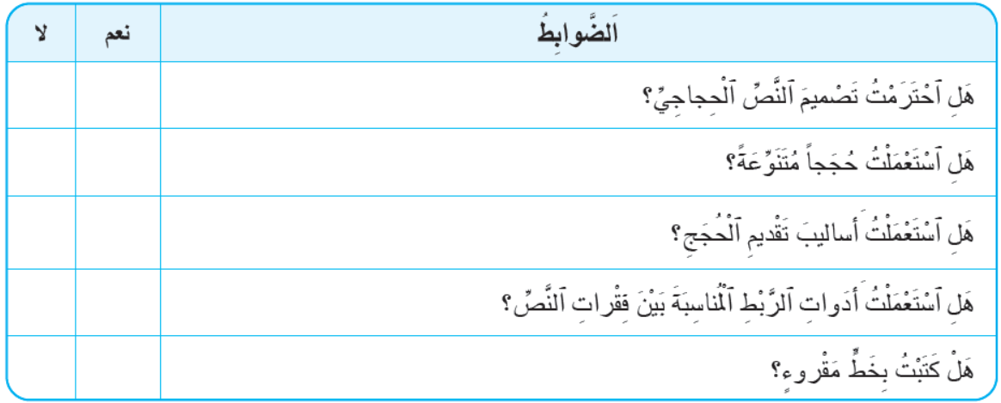
من يقرأ المسودة بصوت مرتفع؟ (مطالبة التلاميذ بتعبئة بطاقة التصحيح الذاتي-ص174- بعد المناقشة).
يقدم الأستاذ تغذية راجعة مناسبة حول الخط بعد الاطلاع على دفتر التلميذ.

Slide 34
كل منكم يصحح أخطاءه على دفتره. ( يقدم الأستاذ المساعدة لبقية التلاميذ)
أُصَحِّحُ أَخْطائي وَفْقَ ٱلتَّوْجيهاتِ ٱلَّتي حَصَلْتُ عَلَيْها مِنْ أُسْتاذي/تي وَزُمَلائي.

Slide 35
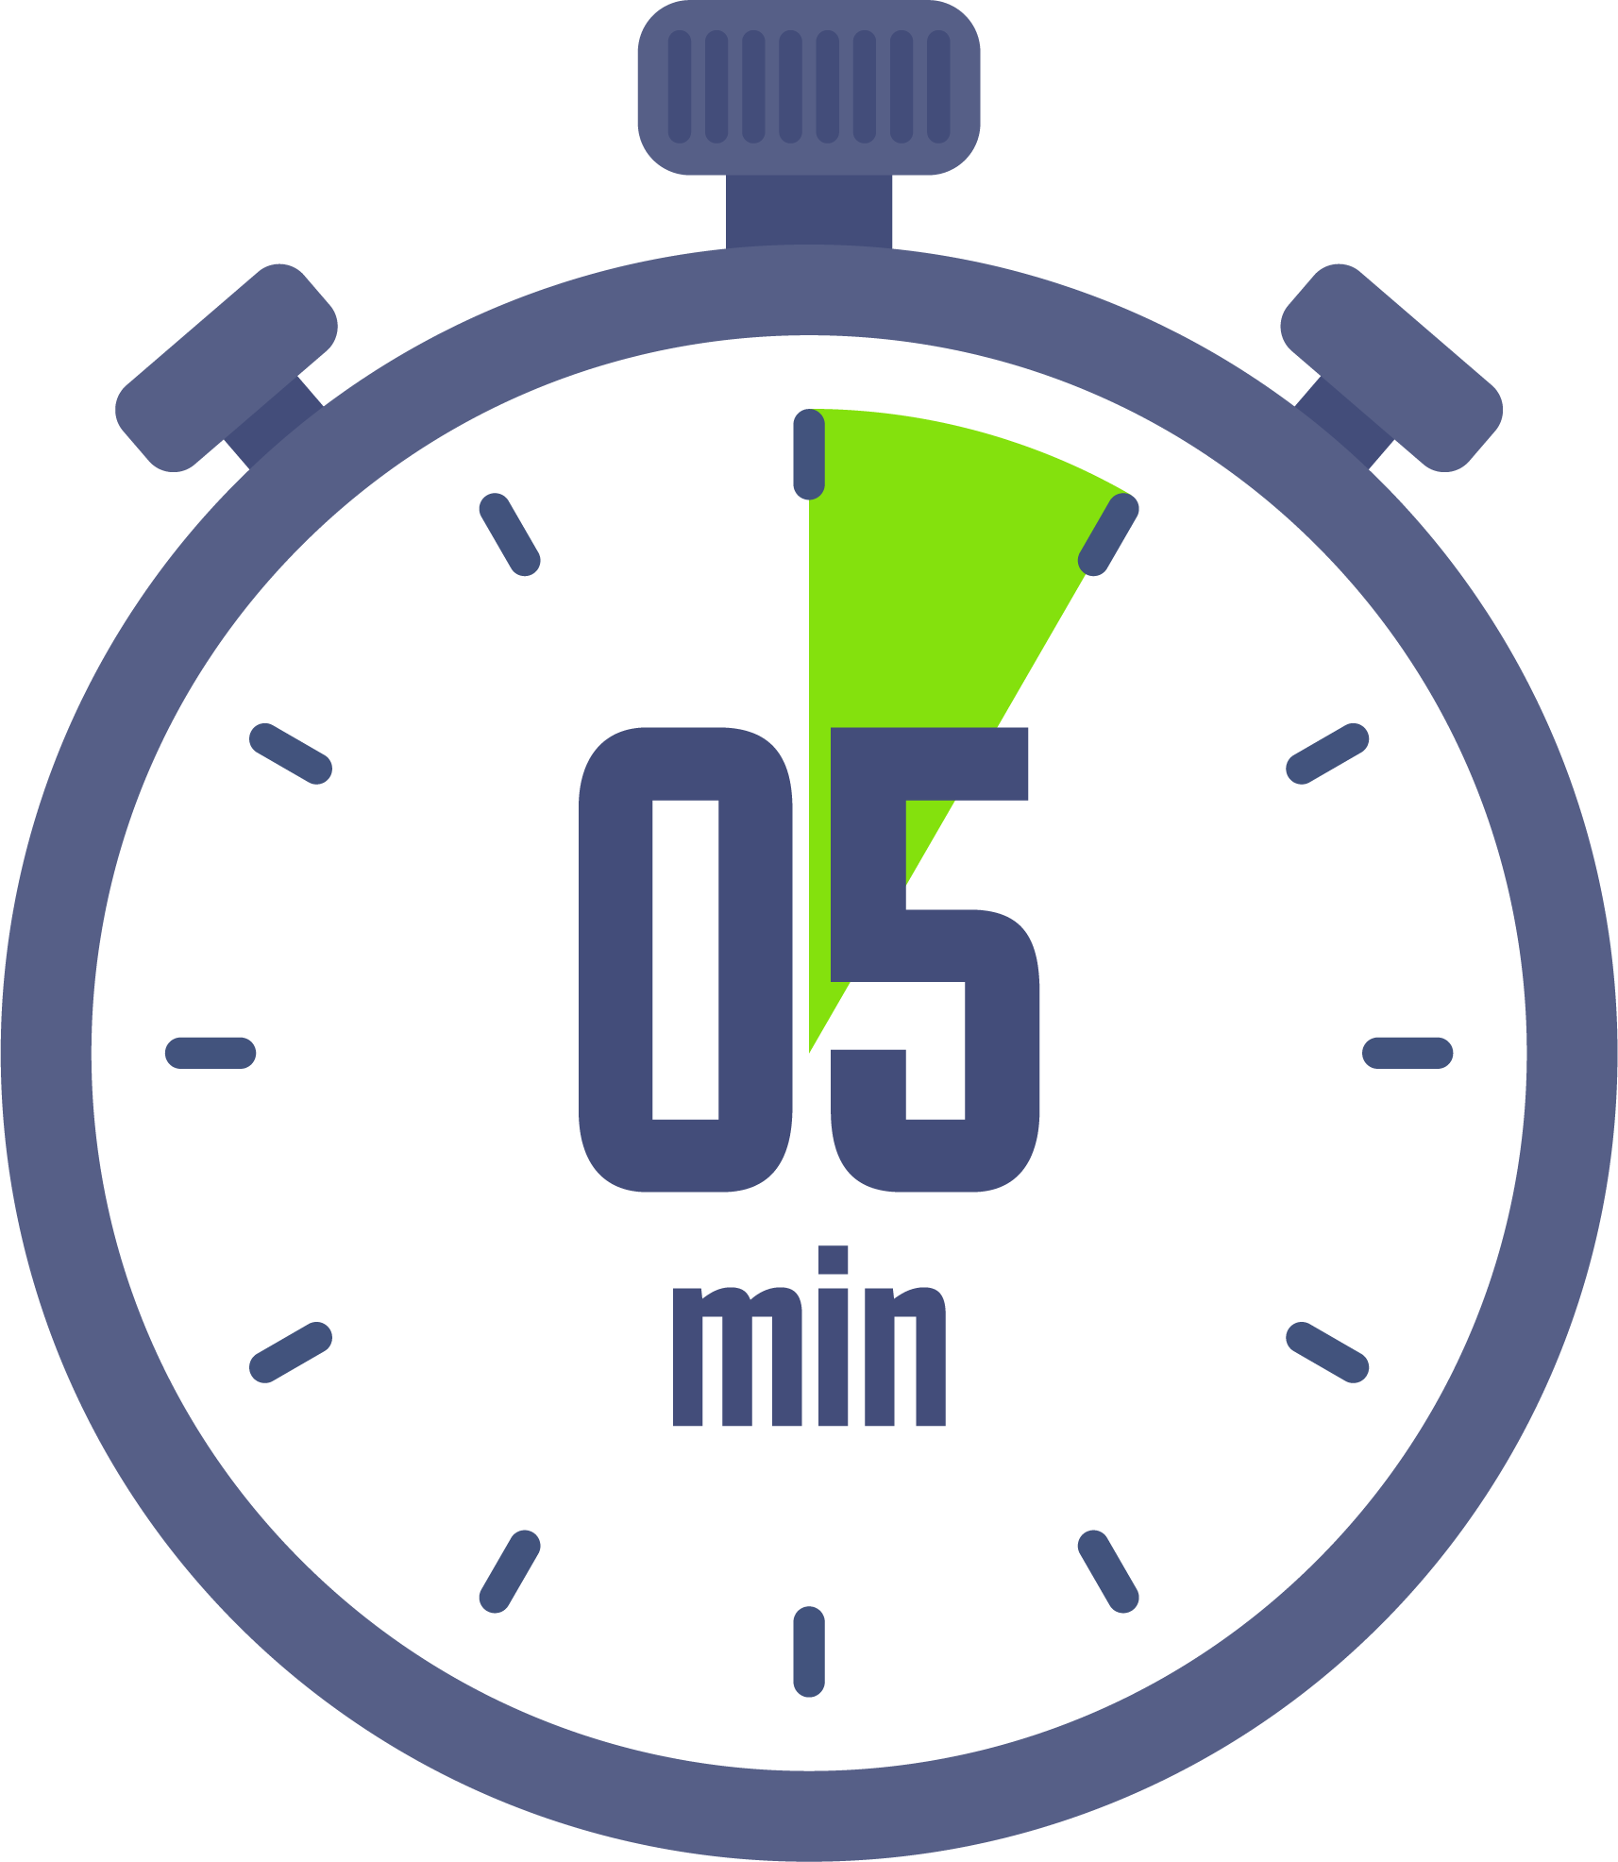

خذوا دفاتر القسم وسجلوا تاريخ اليوم، ثم انقلوا إنتاجاتكم بعد تصحيحها بخط سليم ومقروء.

Slide 36
اختتام الحصة
اختتام الحصة
الواجب المنزلي

Slide 37
راجعوا دروسكم على كراساتكم وعلى كتيبات "مفكرتي".
أُراجِعُ دُروسي ٱسْتِعْداداً لِفَرْضِ ٱلْمُراقَبَةِ ٱلْمُسْتَمِرَّةِ.

Slide 38

إلى اللقاء في الحصة المقبلة.
اختــتام الحــصة
أساليب
معجم
افتتاح الحصة

Slide 39

بناء على إنجازات المتعلمين خلال الممارسة المستقلة
ما تقديرك لنسبة التحكم في معجم المرحلة؟
تسجل النسبة على صفحة اليوم من مذكرة الأستاذ.

